Slide 1

MASKA
Tematická oblast | ESV Komunikace vizuálního umění se znakovými systémy uměleckých a společenských oborů
Datum vytvoření | 17. 11. 2012
Ročník | Sekunda – kvinta, 1. – 2. roč.
Stručný obsah | Maska - objekt s magickým významem
Způsob využití | Na základě díla autora současného umění, studenti vypracují vlastní výtvarný projekt. Odpovědi na konci prezentace.
Autor | Mgr. Lenka Tutschová
Kód | VY_32_INOVACE_37_ETUT04
Gymnázium a Jazyková škola s právem státní jazykové zkoušky Zlín

Slide 2
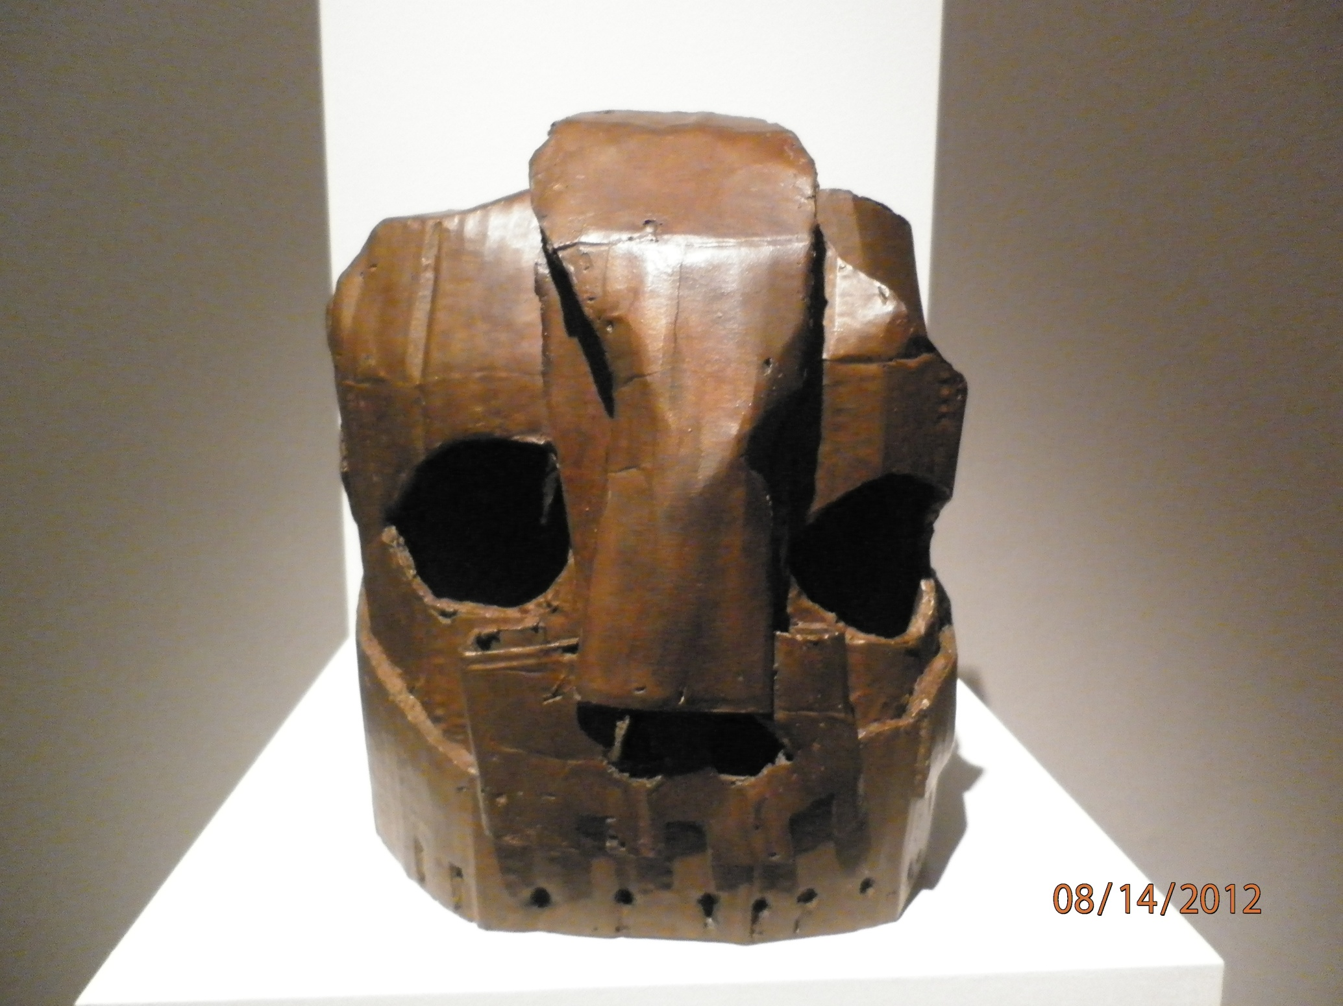

Slide 3
Co vidíte na fotografii?
Jakým způsobem a z jakého materiálu je předmět vytvořen?
Jakou má předmět funkci?
Proč podle vás autor vytvořil toto dílo?

Slide 4
Kde a kdo v historii využíval masky? Co nebo koho zobrazovaly?
K čemu sloužily? Co znamená, že měly magickou funkci?
Využívá masky někdo dnes?
K jakému účelu?

Slide 5
Na internetu si najděte obrázky masek amerických indiánů, masek afrických a masek z Oceánie.
Srovnejte masku na prvním obrázku s domorodými maskami z hlediska použitých materiálů, formy a účelu.

Slide 6
Vytvořte si svou vlastní masku, která bude mít magickou funkci proměny nositele, která bude propůjčovat svému nositeli sílu nebo nějaké schopnosti – upřesněte jaké. A nebo jej bude maskovat a tím chránit před něčím nebo někým.
Pomůcky:
Barevné papíry, karton, lepicí pásky, lepidlo, filc, kůže, polystyren, plasty,… nůžky, řezáky, fixy, tempery, štětce.

Slide 7
Klíčové pojmy:
Domorodá maska
Posmrtná maska
Maska na karneval
Maskovaný zloděj
Gumová maska (horor)
Proměna v mýtickou postavu
Proměna osobnosti v někoho jiného
Film: Maska – Jim Carrey

Slide 8
Co vidíte na fotografii?
Masku, helmu, ochranný štít
Jakým způsobem a z jakého materiálu je předmět vytvořen?
Lepení, stříhání, řezaný karton
Jakou má předmět funkci?
Zábavní, ochrannou, maskovací
Proč podle vás autor vytvořil toto dílo?
Volná odpověď

Slide 9
Kde a kdo v historii využíval masky? Co nebo koho zobrazovaly?
Primitivní kultury, božstva, praktiky šamanů…
K čemu sloužily? Co znamená, že měly magickou funkci?
K ochraně, k získání potravy, k navázání kontaktu se záhrobím
Využívá masky někdo dnes?
Zábavní průmysl
K jakému účelu?
Volná odpověď

